Slide 1
PHÒNG GIÁO DỤC HUYỆN VỤ BẢN
TRƯỜNG THCS HIỂN KHÁNH
CHÀO MỪNG QUÝ THẦY
CÔ VỀ DỰ TIẾT HỌC HÔM NAY
Phân môn NGỮ VĂN 6- lớp 6B
Năm học 2024-2025
GV: PHẠM THỊ THẢO

Slide 2
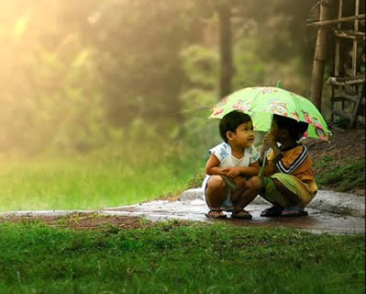
TIẾT 28+29+30
BÀI 3: CHIA SẺ YÊU THƯƠNG

Slide 3
HOẠT ĐỘNG KHỞI ĐỘNG
Quan sát các hình ảnh sau và cho
biết: Tình yêu thương, sự sẻ chia có vai trò như thế nào trong cuộc sống của chúng ta?

Slide 4
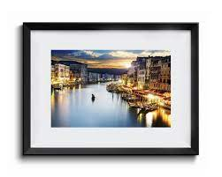
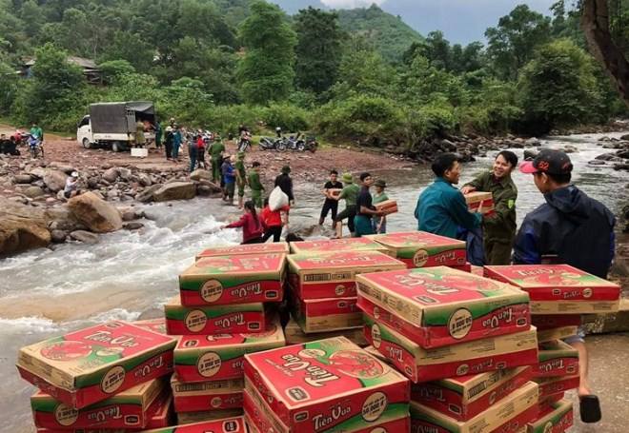
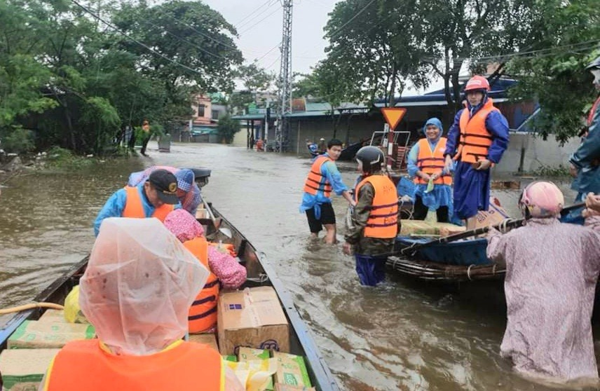
MỘT SỐ HÌNH ẢNH
(1)
(2)

Slide 5
MỘT SỐ HÌNH ẢNH
(3)
(4)

Slide 6
Từ đây, các em thấy được ý nghĩa của tình yêu thương. Một điều kì lạ, cả người cho và người đón nhận yêu thương đều bất chấp mọi khó khăn nguy hiểm, họ đều cảm thấy vui vẻ, hạnh phúc. Đó chính là sức mạnh của tình yêu thương. Bài học này, cô và các em sẽ được học câu chuyện, bài thơ viết về tình yêu thương. Cho dù đó là chuyện vui, hay buồn, đau khổ hay hạnh phúc, nhưng mỗi câu chuyện cho chúng ta hiểu sâu sắc và biết quý trọng tình yêu thương xung quanh cuộc sống mình.

Slide 7
KHÁM PHÁ KIẾN THỨC
1. Miêu tả nhân vật trong truyện kể.
Đọc phần Tri thức đọc hiểu trong SGK trang 60 và tái hiện lại kiến thức.

Slide 8
1. Miêu tả nhân vật trong truyện kể.
Những câu chuyện được kể, ngoài cách kể chuyện ở ngôi thứ nhất, người ta có thể kể chuyện ở ngôi nào nữa?
Như các em đã học, nhân vật trong truyện kể thường được xây dựng trên các phương diện nào?

Slide 9
1. Miêu tả nhân vật trong truyện kể.
Ngoại hình: dáng vẻ bề ngoài của nhân vật (thân hình, ánh mắt, làn da, trang phục...).
Hành động: những cử chỉ, việc làm của nhân vật thể hiện cách ứng xử với bản thân và thế giới xung quanh.
Ngôn ngữ: lời nói của nhân vật, được xây dựng ở cả hai hình thức đối thoại, độc thoại.
Thế giới nội tâm: những cảm xúc, tình cảm, ý nghĩ của nhân vật.
Nhân vật :

Slide 10
2. Mở rộng thành phần chính của câu bằng cụm từ.
Thành phần chính của câu có thể cấu tạo bằng từ, hoặc cụm từ.
Có nhiều loại cụm từ tiêu biểu như: cụm danh từ, cụm động từ, cụm tính từ.

Slide 11
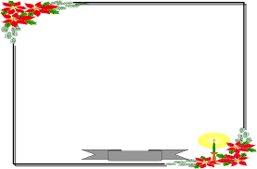
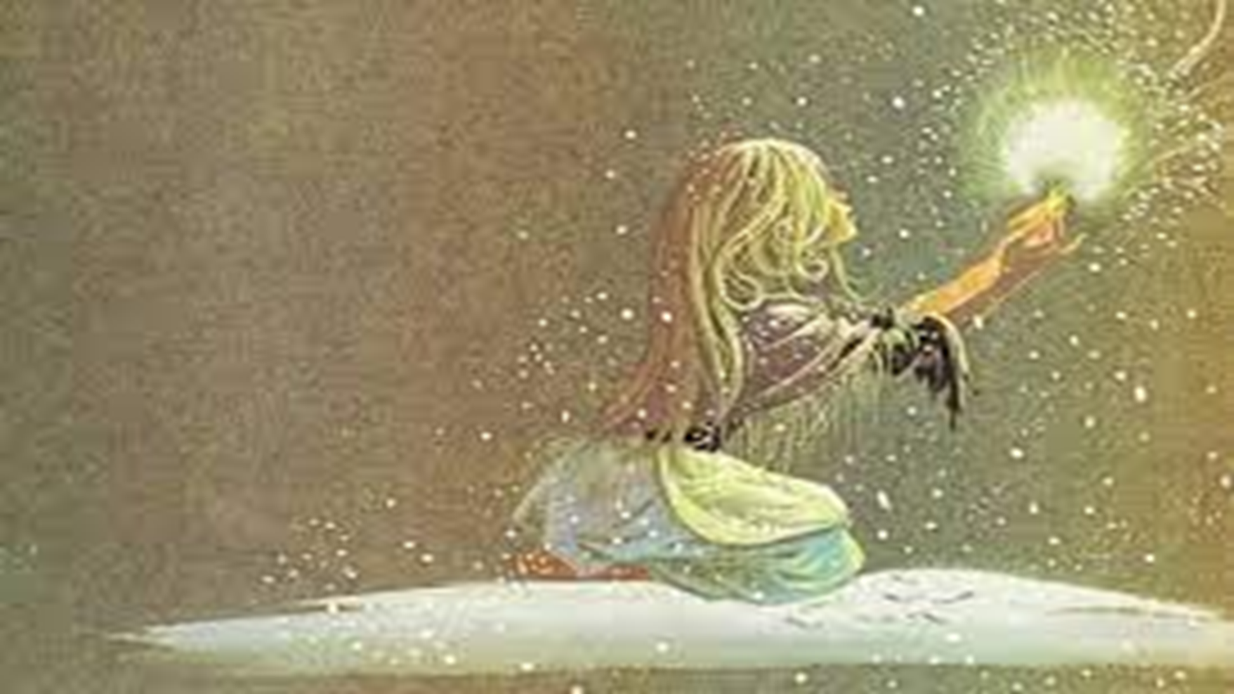
CÔ BÉ BÁN DIÊM
(Han Cri-xti-an An-đéc-xen)

Slide 12
HOẠT ĐỘNG KHỞI ĐỘNG
Quan sát các bức tranh, em đoán tên truyện và cho biết tác giả của câu chuyện ấy là ai?

Slide 13
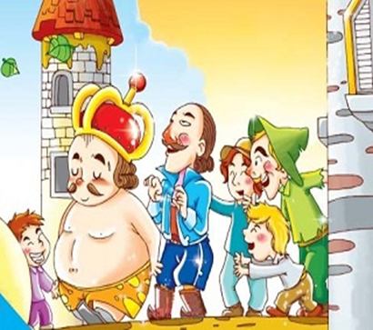
Nhìn hình đoán truyện
Bầy chim thiên nga
Bộ quần áo mới của hoàng đế

Slide 14
Nhìn hình đoán truyện
Nàng tiên cá
Nàng công chúa và hạt đậu

Slide 15
Văn bản:
CÔ BÉ BÁN DIÊM
(An-đéc-xen)

Slide 16
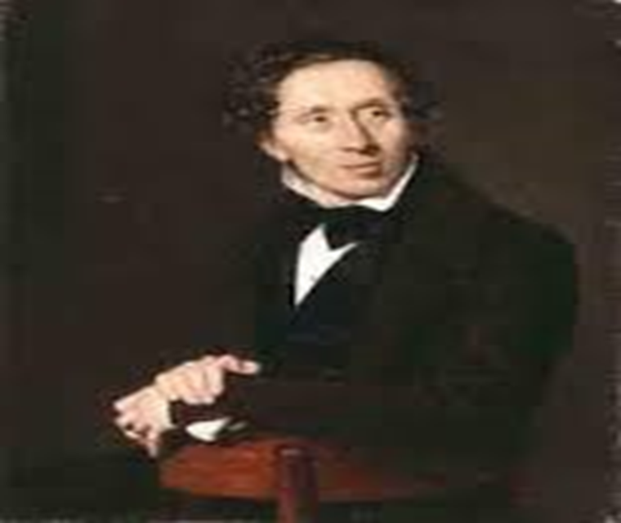
ĐỌC VĂN BẢN
KĨ NĂNG: ĐỌC
Tác giả
- Sinh năm 1805, mất năm 1875
- Ông là nhà văn người Đan Mạch,chuyên viết truyện cổ tích cho thiếu nhi.
- Tác phẩm: Sự hấp dẫn của Andersen lại nằm ở thể loại truyện cổ tích. Năm 1835, ông bắt đầu sáng tác truyện kể nhan đề Chuyện kể cho trẻ em.
Han Cri-xti-an An-đéc-xen

Slide 17
ĐỌC VĂN BẢN
KĨ NĂNG: ĐỌC
Tác giả
Tác phẩm cổ tích nổi tiếng nhất của ông như "Nàng tiên cá", "Bộ quần áo mới của hoàng đế", "Chú vịt con xấu xí"... Phong cách sáng tác: giản dị đan xen giữa mộng tưởng và hiện thực
Truyện Cô bé bán diêm là một trong nhưng câu chuyện hay nhất của ông.
Han Cri-xti-an An-đéc-xen

Slide 18
1. Tác phẩm
a. Đọc, kể tóm tắt
1. Đọc.
Đọc rõ ràng, rành mạch, biểu cảm...

Slide 19
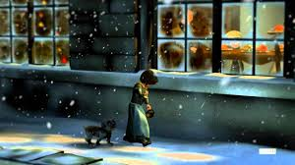
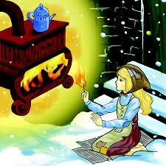
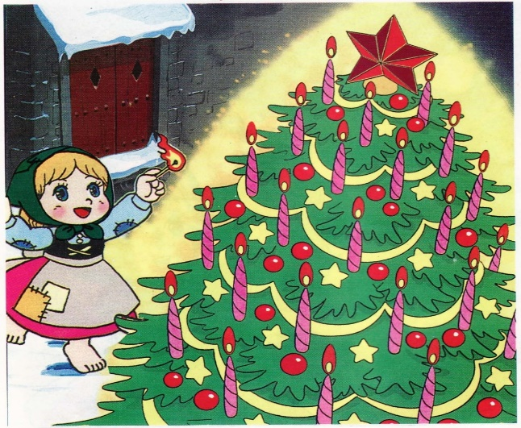
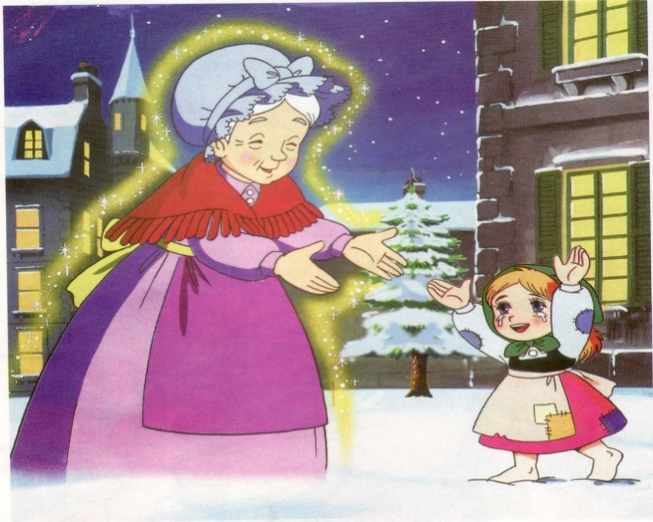
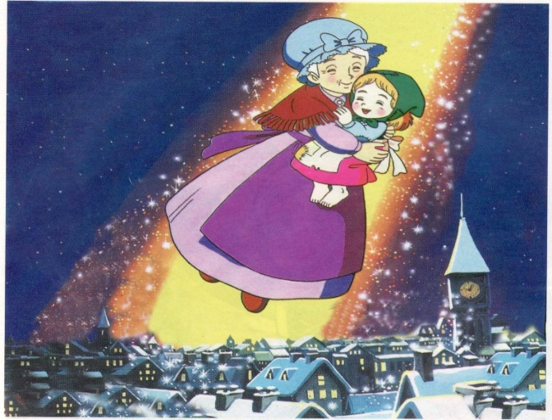
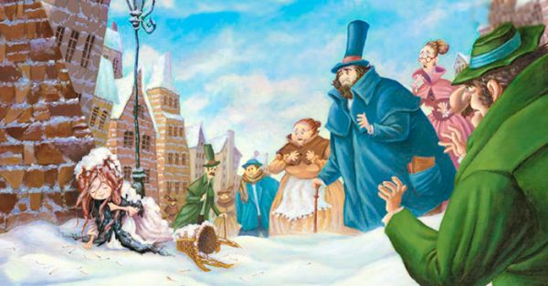
1
2
3
4
5
6
7
8

Slide 20
1. Tác phẩm
b. Tìm hiểu chung
- Kiểu văn bản: Tự sự
- Ngôi kể: thứ ba
- Bố cục: 3 phần

Slide 21
1. Tác phẩm
Bố cục: 3 phần
+ Phần 1: Từ đầu đến: “Lúc này đôi bàn tay em đã cứng đờ ra” Hoàn cảnh của cô bé bán diêm.
+ Phần 2: Tiếp theo đến “Họ đã về chầu Thượng đế” Những giấc mộng tưởng của cô bé bán diêm sau mỗi lần quẹt diêm.
+ Phần 3: (Còn lại) Cái chết của cô bé bán diêm.

Slide 22
2. Đọc- hiểu văn bản
a. Hoàn cảnh của cô bé bán diêm
2 PHÚT
Thảo luận cặp đôi chia sẻ
Câu hỏi:
Nghệ thuật tương phản đã góp phần làm nổi bật hoàn cảnh đáng thương của cô bé trong đêm giao thừa?
Em hãy lí giải điều đó?

Slide 23
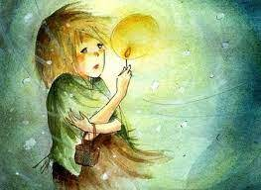
2. Đọc- hiểu văn bản
a. Hoàn cảnh của cô bé bán diêm
a1. Trong đêm giao thừa
* Tình cảnh của cô bé
- Đầu trần, đi chân đất, “đang dò dẫm trong bóng tối”.
- Bụng đói.
- Phải đi bán diêm một mình.
->Đói rét, lẻ loi, sợ hãi.

Slide 24
2. Đọc- hiểu văn bản
a. Hoàn cảnh của cô bé bán diêm
* Cảnh vật xung quanh
- Đêm giao thừa, trời rét mướt, “cửa sổ mọi nhà đều sáng rực ánh đèn”
- Trong phố sực nức mùi ngỗng quay.
- Mọi người đều quây quần bên gia đình.
-> No đủ, đầm ấm, sáng sủa
Nghệ thuật tương phản làm nổi bật hoàn cảnh đáng
thương của cô bé, gợi niềm thương cảm cho người đọc.

Slide 25
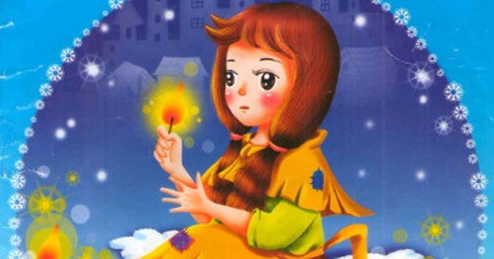
2. Đọc- hiểu văn bản
a. Hoàn cảnh của cô bé bán diêm
a2. Gia cảnh
* Quá khứ
- Bà nội hiền hậu, hết mực yêu thương em.
- Sống trong ngôi nhà xinh xắn, “có dây trường xuân bao quanh”.
Đầm ấm, hạnh phúc.

Slide 26
2. Đọc- hiểu văn bản
a. Hoàn cảnh của cô bé bán diêm
* Hiện tại
- Mẹ chết, bà nội cũng qua đời, sống với người bố khó tính.
- Sống “chui rúc trong một xó tối tăm”, “trên gác sát mái nhà”.
- Đi bán diêm để kiếm sống.
Cuộc sống nghèo khổ, thiếu thốn cả vật chất, tinh thần, hết sức đáng thương của cô bé.

Slide 27
2. Đọc- hiểu văn bản
b. Gia cảnh
Quá khứ
Hiện tại
Bà nội hiền hậu, hết mực yêu thương em | Mẹ chết, bà nội cũng qua đời, sống với người bố khó tính.
Sống trong ngôi nhà xinh xắn, có dây trường xuân bao quanh | Sống “chui rúc trong một xó tối tăm”, “trên gác sát mái nhà”
→ Đầm ấm, hạnh phúc | Đi bán diêm để kiếm sống.
 | ➔ Nghèo khổ, cô đơn

Slide 28
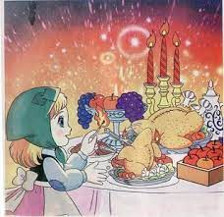
2. Đọc- hiểu văn bản
b. Những giấc mộng tưởng của cô bé sau những lần quẹt diêm
THẢO LUẬN NHÓM
1. Hãy nêu những mộng tưởng của em bé qua mỗi lần quẹt diêm?
2. Khi diêm tắt, thực tế nào đã thay thế cho mộng tưởng?
3. Ước mơ của em bé qua mỗi lần quẹt diêm là gì?

Slide 29
PHIẾU HỌC TẬP 01
Các lần quẹt diêm | Mộng tưởng | Thực tế | Ước mơ
Lần 1 | ........................................................................... | .......................... .................................................... | ..................................................................
Lần 2 … | ........................................................................... | .......................... .................................................... | ..................................................................

Slide 30
Vòng 1. Chia lớp thành 5 nhóm học tập
( Nhóm chuyên sâu), đánh số thứ tự thành viên từ 1 đến hết. Các thành viên trong nhóm thảo luận.
Vòng 2. Các thành viên trong nhóm chuyên sâu có cùng số lập thành nhóm mới. Các thành viên trong nhóm chia sẻ
kiến thức đã thảo luận trong nhóm chuyên sâu cho các thành viên còn lại trong nhóm.

Slide 31
Các lần
quẹt
diêm
Mộng tưởng
Thực tế
Ước mơ
Lần 1
Em ngồi trước một lò sưởi bằng sắt,
lửa cháy nom vui mắt, hơi nóng
dịu dàng
Lửa tắt, lò sưởi biến mất,
em nghĩ đến việc bị cha mắng
Mong được
sưởi ấm
. => Sáng sủa, ấm áp
=> Tối tăm, lạnh lẽo
Lần 2
Bàn ăn có ngỗng quay, ngỗng
nhảyra khỏi đĩa tiến về phía em
Bức tường lạnh lẽo và phố
xá vắng teo lạnh buốt
Mong được
ăn ngon
=> Giàu có, sung túc
=>Nghèo khổ, thiếu thốn
Lần 3
Cây thông Nô-en trang trí lộng lẫy
với ngàn ngọn nến sáng rực
Mong được
vui chơi
Nến bay lên, bay mãi,
biến thành những ngôi sao
=> Vui tươi, đẹp đẽ
=> Xót xa, thương cảm
Lần 4
Bà đang mỉm cười với em, em reo
lên “cho cháu đi với”, “xin thượng đế
chí nhân cho cháu về với bà”
Ảo ảnh rực sang biến mất
(Bà biến mất)
Mong được bà
che chở, yêu thương
=> Đau khổ, tuyệt vọng
=> Vui sướng
Lần 5
Bà cầm tay em, hai bà cháu
bay vụt lên cao, chẳng còn đói rét
Em về chầu thượng đế
(Em chết)
Mong được
ở cùng bà
=> Hạnh phúc dạt dào
=> Phũ phàng, tàn nhẫn

Slide 32
2. Đọc- hiểu văn bản
b. Những giấc mộng tưởng của cô bé sau những lần quẹt diêm
Theo em, có thể thay đổi trình tự trình tự xuất hiện những hình ảnh trong mỗi giấc mộng không, vì sao?
Nêu cảm nhận của em về thái độ, tình cảm của người kể chuyện với cô bé bán diêm. Phân tích một vài chi tiết làm cơ sở cho cảm nhận đó?
Thảo luận nhóm, trong thời gian 8 phút hoàn thành nhiệm vụ HT sau:

Slide 33
2. Đọc- hiểu văn bản
b. Những giấc mộng tưởng của cô bé sau những lần quẹt diêm
Nhận xét: Theo em thứ tự hình ảnh xuất hiện mỗi lần quẹt diêm của cô bé bán diêm là phù hợp, không thể thay đổi.
+ Thể hiện tâm hồn ngây thơ, trong sáng của em, những ước mơ lãng mạn, diệu kỳ nhất từ đơn giản nhất cho đến ước mơ được sống trong tình yêu thương.

Slide 34
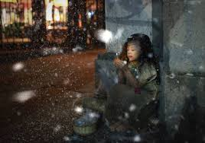
2. Đọc- hiểu văn bản
b. Những giấc mộng tưởng của cô bé sau những lần quẹt diêm
+ Vừa cho thấy được rõ hơn sự đói rét, và cô đơn của em vì em phải sống trong cảnh thiếu thốn, nghèo khổ. Em mơ thấy bà vì khi bà mất, em luôn sống trong cảnh thiếu tình yêu thương. Sau mỗi lần que diêm tắt là thực tế khắc nghiệt đổ ập vào em, khiến cho số phận của cô bé càng trở nên bất hạnh.

Slide 35
Có những hình ảnh trái ngược nào trong quang cảnh đầu năm mới?
Nêu cảm nhận của em về thái độ của người kể chuyện với cô bé bán diêm. Phân tích một vài chi tiết làm cơ sở cho sự cảm nhận đó.

Slide 36
2. Đọc- hiểu văn bản
b. Những giấc mộng tưởng của cô bé sau những lần quẹt diêm
- Tấm lòng của nhà văn: Người kể chuyện hóa thân vào cảm xúc của cô bé để kể thể hiện thái độ xót xa, cảm thương, chia sẻ cho số phận bất hạnh của cô bé. Từ đó thể hiện tình yêu thương tha thiết của nhà văn với số phận bất hạnh.

Slide 37
2. Đọc- hiểu văn bản
b. Những giấc mộng tưởng của cô bé sau những lần quẹt diêm
Chi tiết: “Thật dễ chịu, đôi bàn tay em hơ lên ngọn lửa... Chà!..biết bao!”Tác giả như hóa thân vào em bé, lời kể như lời tâm tình của em, (ngôn ngữ kể như ngôn ngữ độc thoại nội tâm). Mọi cảm giác của em bé như đang hiện hữu trong lòng tác giả cùng bạn đọc. Tấm lòng yêu thương và khao khát chở che cho số phận bất hạnh của nhà văn.

Slide 38
2. Đọc- hiểu văn bản
c. Cái chết thương tâm của cô bé bán diêm.
- Hình ảnh một em bé chết rét ở một xó tường trong không khí vui vẻ đầu năm mới.
- Thái độ của mọi người: Mọi người bảo nhau: chắc nó muốn sưởi ấm" ứng xử thờ ơ, thiếu sự đồng cảm và tình yêu thương giữa con người đối với con người.

Slide 39
2. Đọc- hiểu văn bản
c. Cái chết thương tâm của cô bé bán diêm.
Những câu chuyện cổ tích thường kết thúc có hậu: nhân vật chính được hưởng cuộc sống bình yên, hạnh phúc. Theo em, truyện cổ tích Cô bé bán diêm có kết thúc như vậy không? Vì sao?
- Nhận xét về cách kết thúc truyện:
+ Kết thúc có hậu. Lí giải về vẻ đẹp của em bé khi chết “Có đôi má hồng và đôi môi đang mỉm cười” là một cái chết đẹp, hình hài thể xác chết mà linh hồn, khát vọng của em bé vẫn sống ( niềm cảm thương xót xa của tác giả).
+ Kết thúc không có hậu: Cô bé chết, cái chết khốn khổ, là một cảnh tượng thương tâm. Em đã chết vì đói, vì rét, vì thiếu tình yêu thương (nguyên nhân cái chết của cô bé).

Slide 40
3. Tổng kết
Trình bày giá trị nghệ thuật nội dung của tác phẩm Cô bé bán diêm?

Slide 41
3. Tổng kết
a.Nghệ thuật
b. Nội dung
- Nghệ thuật kể chuyện hấp dẫn, đan xen giữa yếu tố thật và huyền ảo với các tình tiết diễn biến hợp lí
- Ngôi kể thứ ba, ngôn ngữ kể linh hoạt, kết hợp tự sự, miêu tả và biểu cảm.
- Kết cấu truyện theo lối tương phản, đối lập
- Truyện kể về hình ảnh một cô bé bán diêm nghèo khổ, cô đơn, bất hạnh trong đêm giao thừa.
- Qua đó tác giả muốn gửi gắm một thông điệp giàu tính nhân đạo: hãy yêu thương và để trẻ thơ được sống hạnh phúc..

Slide 42
4. Luyện tập
Câu 1. Liệt kê những hình ảnh hiện lên sau mỗi lần cô bé quẹt diêm? Với em, hình ảnh nào cho em nhiều cảm xúc nhất, lí giải tại sao?

Slide 43
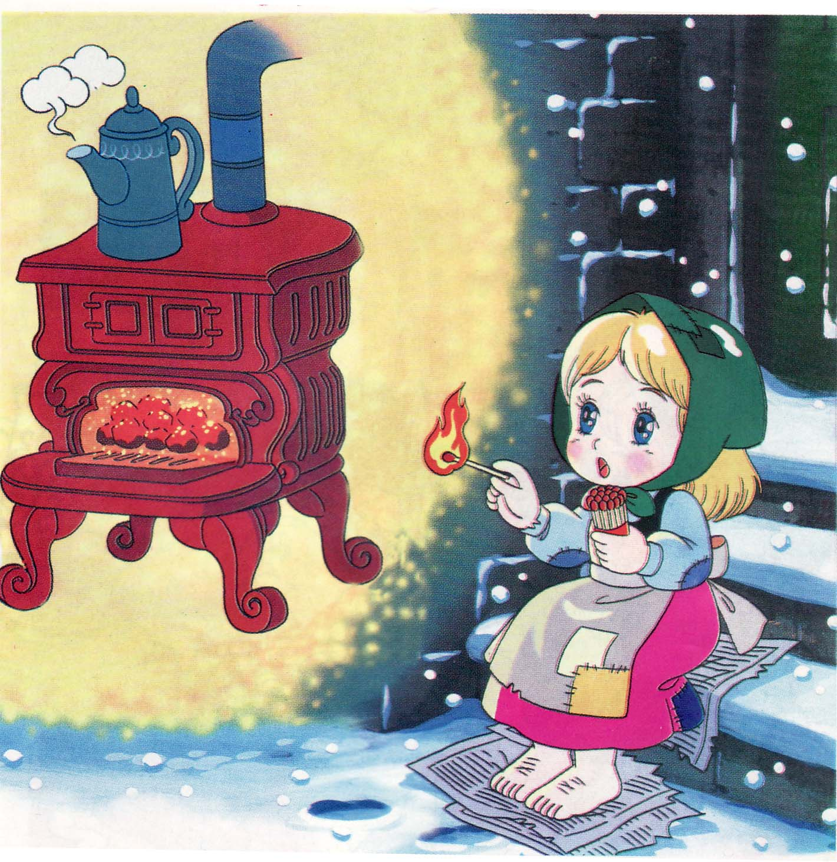
4. Luyện tập
1
2
3
4
5

Slide 44
4. Luyện tập
Câu 2. Thông điệp em rút ra sau khi học xong
truyện Cô bé bán diêm?
Hãy sống yêu thương, chia sẻ với mọi người, nhất là những người gặp khó khăn.
Tuổi thơ thật trong sáng, và có biết bao ước mơ.
Trẻ thơ cần được sống trong mái ấm gia đình, cần có tình yêu thương…
Thông điệp

Slide 45
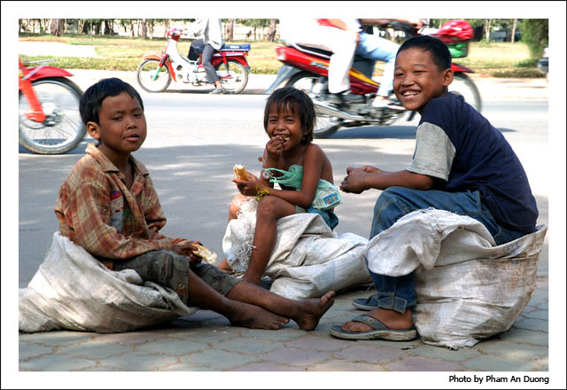
Những bức ảnh này đã gợi em có suy nghĩ gì?

Slide 47
VẬN DỤNG
Đề bài.Viết đoạn văn (7 đến 9 dòng) trình bày suy nghĩ về vai trò của tình yêu thương trong cuộc sống con người?
- Nêu vấn đề cần nghị luận: vai trò của của tình yêu thương trong cuộc sống con người
- Nêu cụ thể vai trò, ý nghĩa của tình yêu thương. Sau đó dùng một vài dẫn trong bài hoặc ngoài xã hội chứng minh
+ Kết gắn con người với con người.
+ Giúp con người vượt qua khó khăn, hoạn nạn ...
+ Biết sống yêu thương, cuộc sống sẽ luôn vui vẻ, lạc quan, tâm hồn rộng mở, phong phú..
+Là truyền thống quý báu của dân tộc ta...
....
- Khẳng định lại vấn đề: vai trò của tình yêu thương trong cuộc sống con người.

